Slide 1
Fire Detection
Детекция открытого огня — YOLO11s
Сероглазов Андрей Александрович · группа б-ИФСТ-11 · индивидуальная работа

Slide 2

ОБЗОР ЛИТЕРАТУРЫ
Существующие решения
Источник
Архитектура
Ключевой результат
MDPI Fire
YOLOv5/v7/v8
Высокая скорость инференса, приемлемая точность
Sensors
YOLOX-L + Defogging
mAP 87.47%, устойчивость к задымлению
ForestGuard
YOLOv8 + Federated
55–73 мс/кадр на Jetson Nano / Raspberry Pi
F3-YOLO
YOLOv12n + area attention
Лучшая детекция мелких/перекрытых очагов
PMC
YOLO11n + EMA-внимание
Подтверждает применимость YOLO11 к задаче
Вывод: YOLO11 — обоснованный выбор: баланс скорости/точности, готовая экосистема Ultralytics.

Slide 3
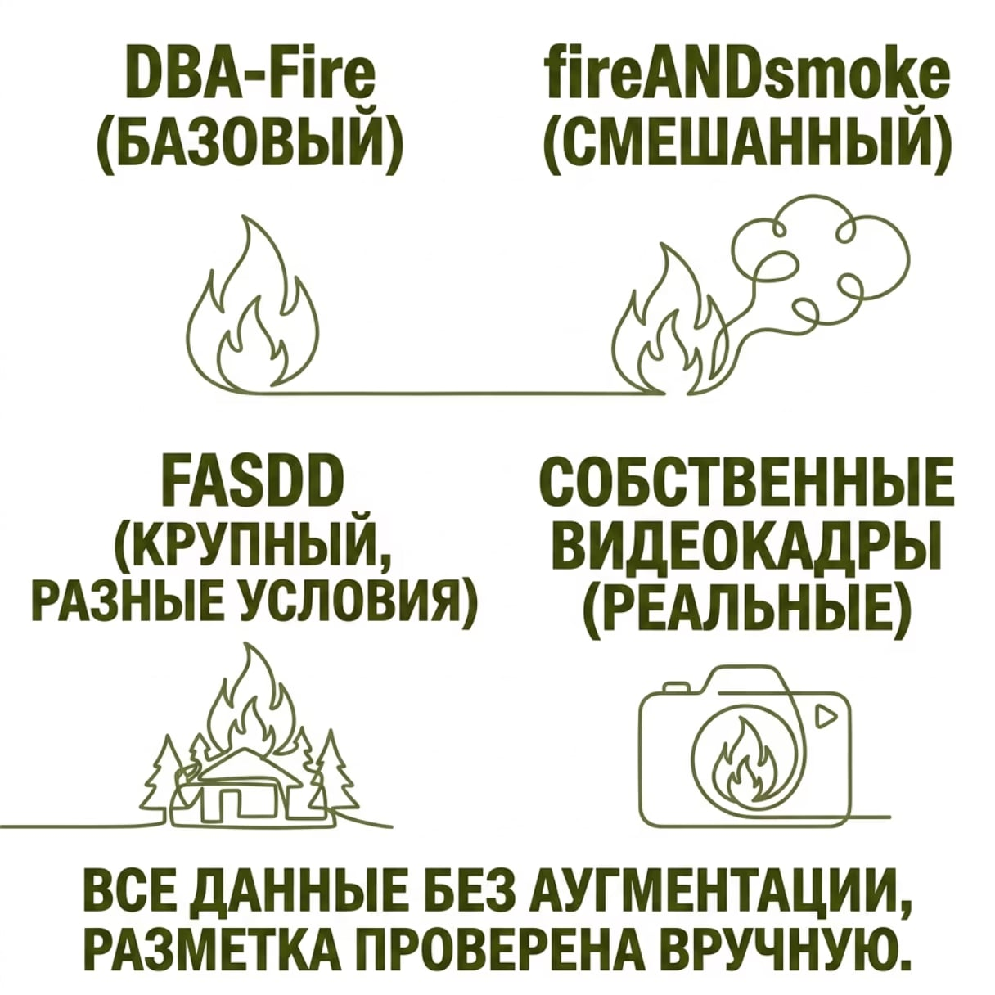
ДАННЫЕ
Анализ датасетов
DBA-Fire
fireANDsmoke
Класс fire · базовый набор изображений огня
Классы fire + smoke · разнообразие сцен
FASDD
Собственные кадры из видео
Классы fire + smoke · крупный датасет, разные условия съёмки
Класс fire · реальные возгорания, целевой сценарий

Slide 4

ДАННЫЕ
Сбор и разметка данных
≈800 train / ≈210 val
fire_dataset_viewer.py
Найденная проблема: при переименовании класса "0" → "fire" в Roboflow старые аннотации не пересчитались — образовалось два обозначения одного объекта.
Требование выполнено: ≥800 / ≥200
Python + tkinter: одобрение/отклонение одним нажатием, авторазбивка train/val, статистика сцен
Исправлено объединением класса на Roboflow с генерацией новой версии датасета.
Roboflow
Разметка bbox: открытые датасеты — проверка и коррекция; видеокадры — разметка с нуля

Slide 5
ОБУЧЕНИЕ
Используемые аугментации
Параметр
Значение
Обоснование
degrees
10
Имитация наклона камеры
translate
0.1
Огонь редко в центре кадра
scale
0.5
Очаг может быть мелким или во весь кадр
fliplr / flipud
0.5 / 0.1
fliplr оправдан; flipud спорно — создаёт «перевёрнутый огонь»
mosaic
1.0
Помогает видеть мелкие очаги; работал все 150 эпох
mixup
0.15
Спорно для полупрозрачной текстуры пламени
hsv_s / hsv_v
0.7 / 0.4
Агрессивно — ради разных условий освещения
dropout / weight_decay
0.1 / 0.0005
Регуляризация при небольшом датасете

Slide 6
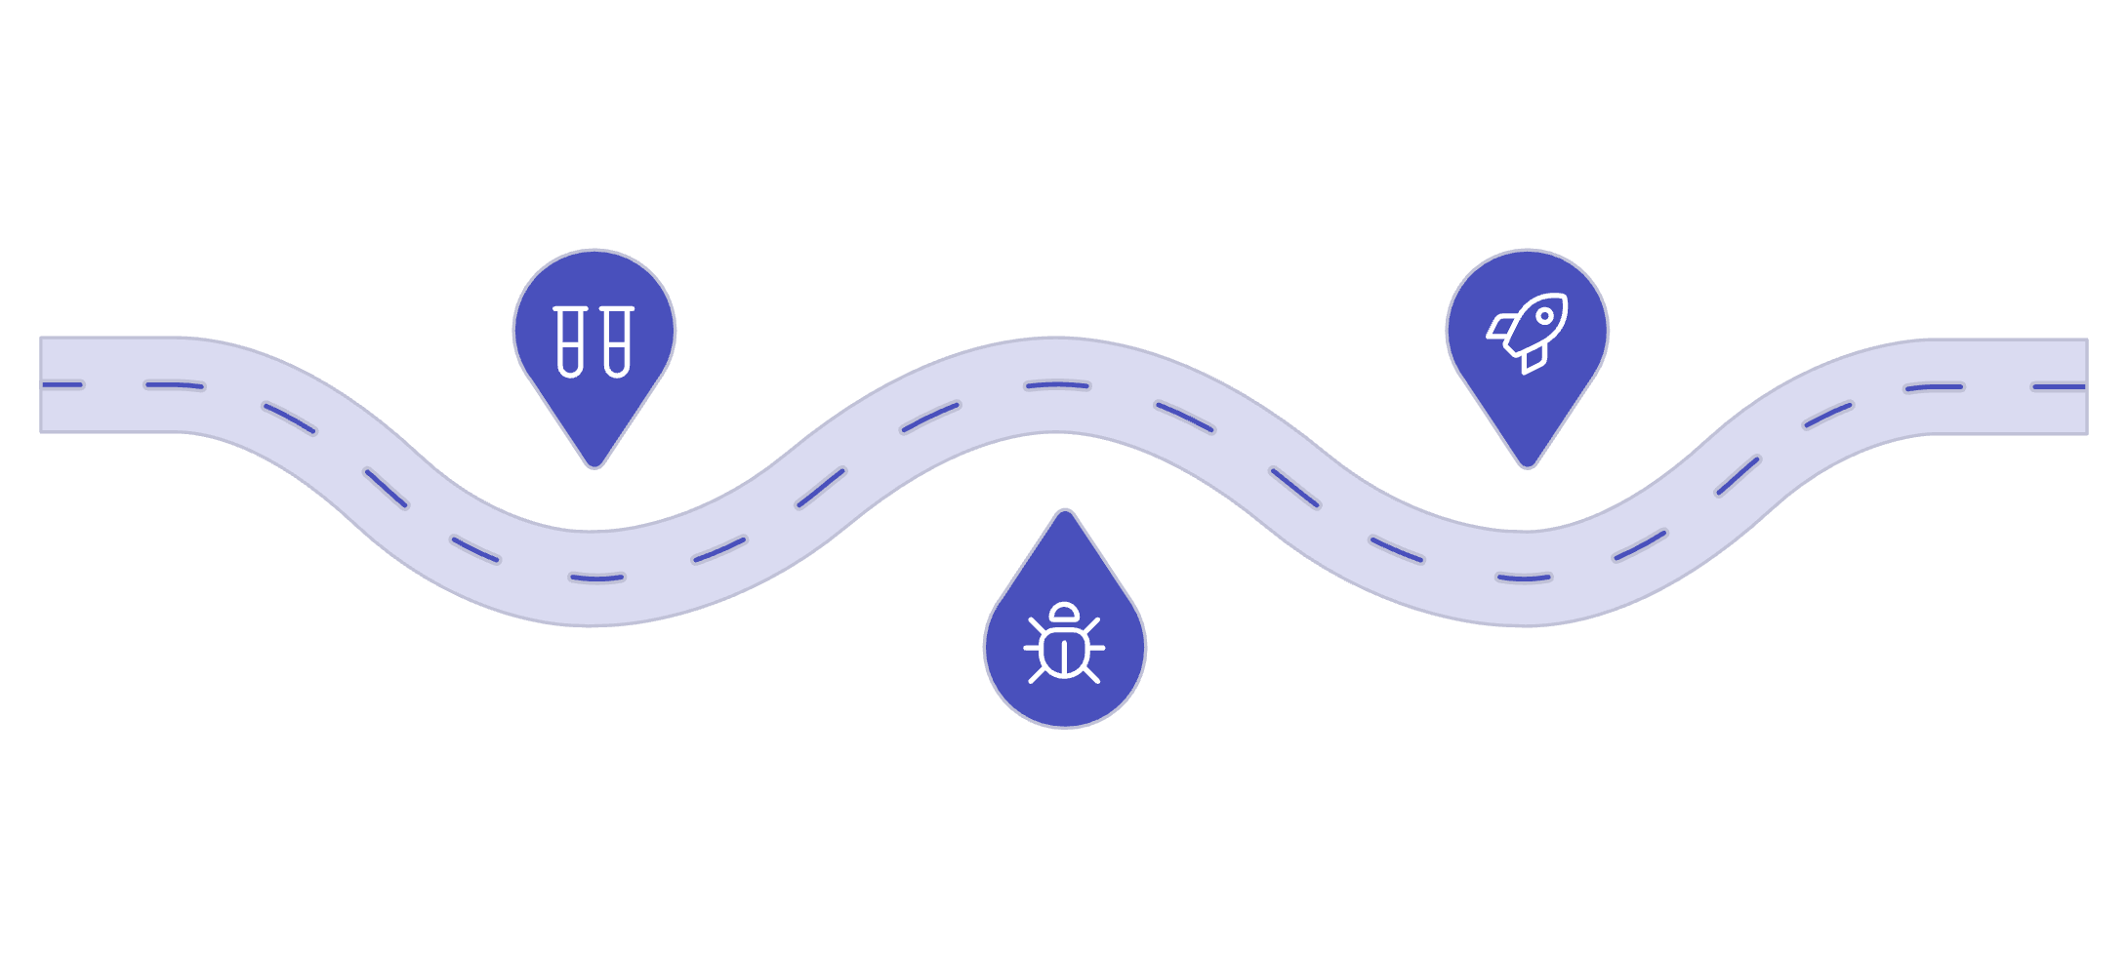
ОБУЧЕНИЕ
Параметры обучения
Путь к финальной модели
YOLO11n
YOLO11s
Проверка пайплайна, mAP50=0.107
Финальная модель, mAP50=0.339
Среда
Google Colab · GPU Tesla T4
Итоговые параметры YOLO11s
Обучение прошло все 150 эпох без early stopping.
Исправление бага
Устранил дубли класса fire, mAP50=0.313
epochs = 150 · imgsz = 640 · batch = 16
lr0 = 0.01 · lrf = 0.01 · cos_lr = True · patience = 30

Slide 7
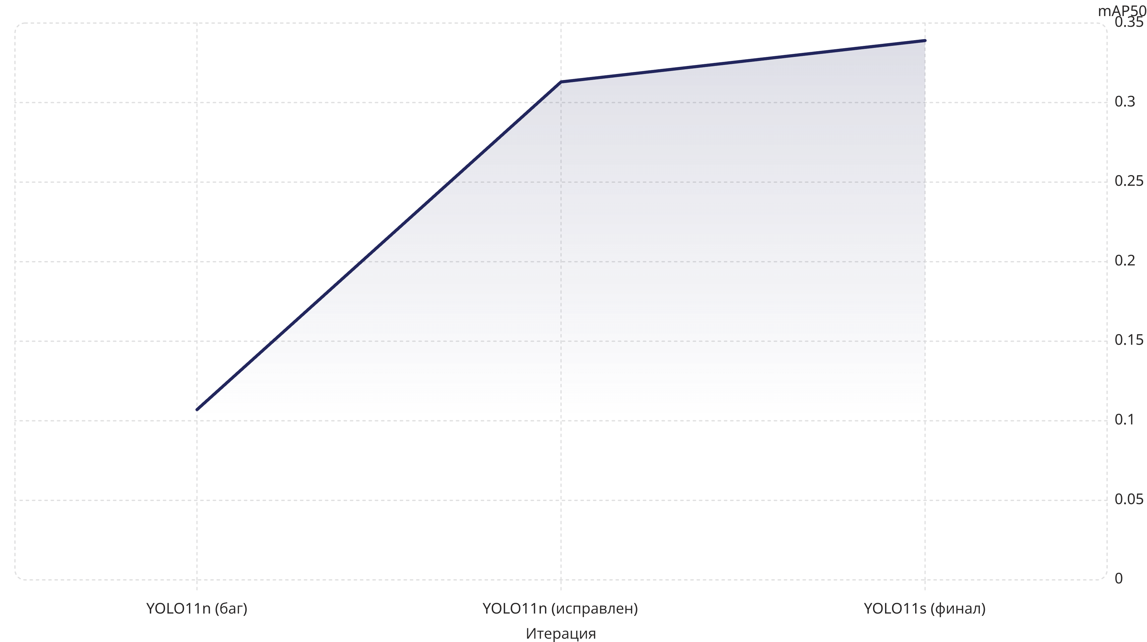
РЕЗУЛЬТАТЫ
Результаты работы модели
0.339
0.127
0.47
mAP50
mAP50-95
Precision
Финальная YOLO11s
0.39
0.393
Recall
AP (fire)
Val-метрики выходят на плато к 80–100 эпохе — дальнейшие эпохи не дают существенного прироста.

Slide 8

АНАЛИЗ
Анализ ошибок
Confusion Matrix
Тип ошибки
Причина
~250 ложных срабатываний (фон→fire)
~252 пропуска (fire→фон)
Пропуск синего пламени
Цвет вне обучающей выборки
Граница классов не выработана уверенно — особенно на тёплом освещении (кожа у костра, закат).
Ложные срабатывания
Небо, фары автомобилей
Ключевой вывод: ограничивающий фактор — объём и разнообразие данных, прежде всего нехватка отрицательных примеров.
Пропуск при перекрытии
Объект закрывает очаг
Неточная локализация
Неполный bbox
Пропуск мелких очагов
Малый размер объекта
Нестабильность на видео
Флуктуации между кадрами
Неразделение соседних очагов
Заполненное огнём пространство

Slide 9
ДЕМОНСТРАЦИЯ
Демонстрация работы
Приложение main.py: выбор видеофайла → покадровое чтение OpenCV → инференс YOLO11s → отрисовка bbox в реальном времени.

Slide 10
ИТОГИ
Ограничения и развитие
Текущие ограничения
Направления развития
Отрицательные примеры
Технологии
Закат, лица у костра, фары
YOLO11s · Ultralytics · Roboflow · Google Colab (Tesla T4) · OpenCV · Tkinter · Python 3.12
Плотная разметка
Точнее обозначать границы пламени
Увеличение imgsz
Лучше детектировать мелкие очаги
YOLO11m
При пропорциональном росте датасета
Датасет ~800/200 изображений
Умеренный Recall (0.28–0.43)
Путаница с тёплыми/яркими объектами

